Slide 1
习题讲解Ch4

Slide 2
证明：
Rank([A, b]) > Rank(A)

Slide 4
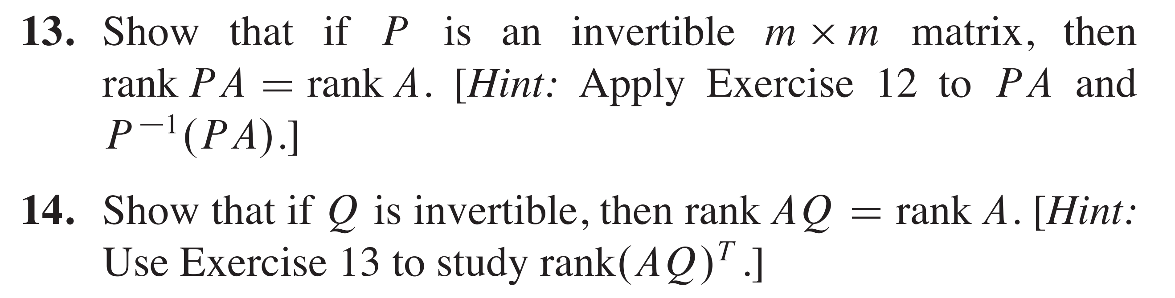
证明：

Slide 6
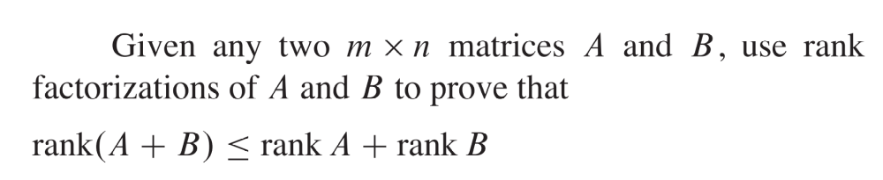
证明：

Slide 7
假设矩阵A的列空间为Col(A),矩阵B的列空间为Col(B)。则矩阵A+B的列空间Col(A+B)=Col(A)+Col(B)。
这是因为对于矩阵A+B中的任意列向量x,均可写成x=a+b,其中a属于Col(A),b属于Col(B)。
又根据线性代数基本定理,矩阵的秩等于其列空间的维数。即:
    Rank(A)=dim(Col(A))
    Rank(B)=dim(Col(B))
那么由于Col(A+B)= Col(A)+Col(B),根据向量空间的定理,有:
    dim(Col(A+B)) <= dim(Col(A)) + dim(Col(B))
将dim替换为Rank,就得到:
    Rank(A+B) <= Rank(A) + Rank(B)

Slide 8
假设矩阵A的列空间为Col(A),矩阵B的列空间为Col(B)。则矩阵A+B的列空间Col(A+B)=Col(A)+Col(B)。
这是因为对于矩阵A+B中的任意列向量x,均可写成x=a+b,其中a属于Col(A),b属于Col(B)。
又根据线性代数基本定理,矩阵的秩等于其列空间的维数。即:
    Rank(A)=dim(Col(A))
    Rank(B)=dim(Col(B))
那么由于Col(A+B)= Col(A)+Col(B),根据向量空间的定理,有:
    dim(Col(A+B)) <= dim(Col(A)) + dim(Col(B))
将dim替换为Rank,就得到:
    Rank(A+B) <= Rank(A) + Rank(B)

Slide 9
假设U和V是向量空间V中的两个子空间。
首先,由于U和V都是V的子空间,根据闭包性质,U+V也是V的子空间。
然后,因为U和V都是子空间,所以存在U的一组基向量{u1,u2,...,uk}和V的一组基向量{v1,v2,...,vm}。
考虑U+V的所有向量,可以写成u+v的形式,其中u属于U,v属于V。 u可以展开为: u = a1u1 + a2u2 + ... + akuk v可以展开为: v = b1v1 + b2v2 + ... + bmvm
那么,u+v可以写作: u+v = a1u1 + ... + akuk + b1v1 + ... + bmvm
= c1w1 + ... + ckwk + ck+1wk+1 + ... + ck+mwk+m
这里把{u1,...,uk, v1,...,vm}重新标记为{w1,...,wk+m}。
可以看出,{w1,...,wk+m}可以生成U+V中的所有向量。
也就是说它是U+V的一组基。
所以,U+V的维数 ≤ k+m = dim(U) + dim(V)
即dim(U+V) ≤ dim(U) + dim(V)

